Slide 1
台北科技大學，經管系，陳擎文
學習程式的4種方法

Slide 2
目前
若要學習程式
大概有4種方法

Slide 3
方法1：堆積木法

Slide 4
方法1：堆積木法
（1）採用圖像式的方法，選擇指令積木
Appinventor 手機程式設計
Scratch遊戲程式設計
arduino單晶片程式設計：C語言

Slide 5
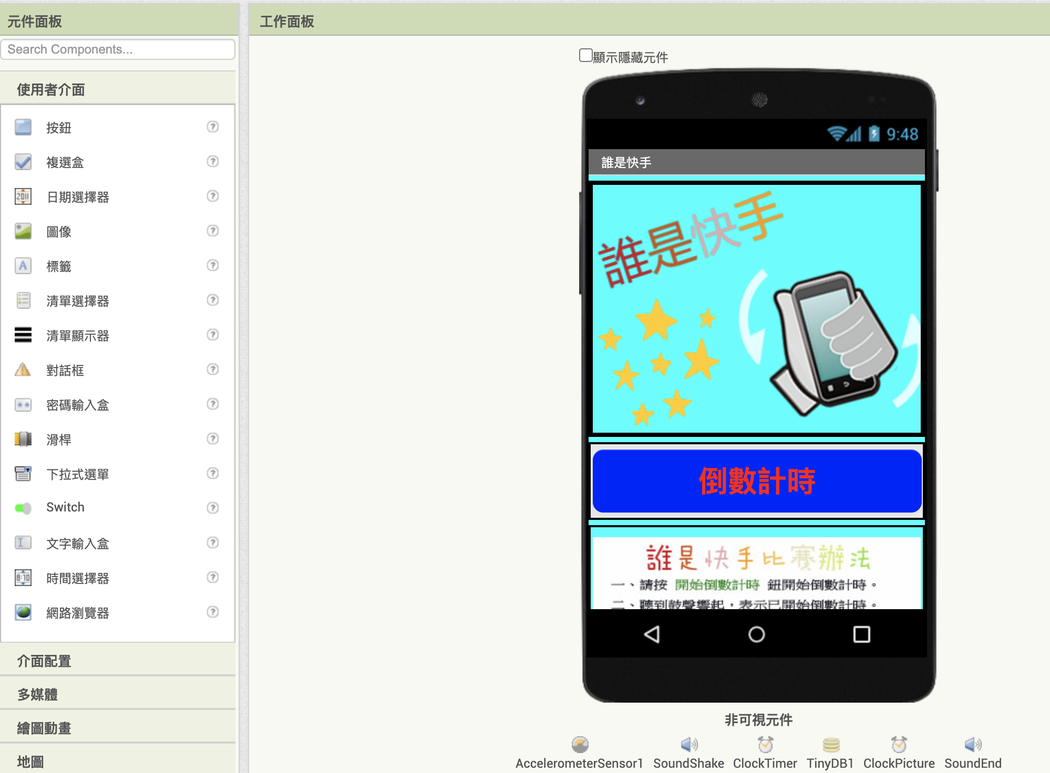
Appinventor 手機程式設計

Slide 6
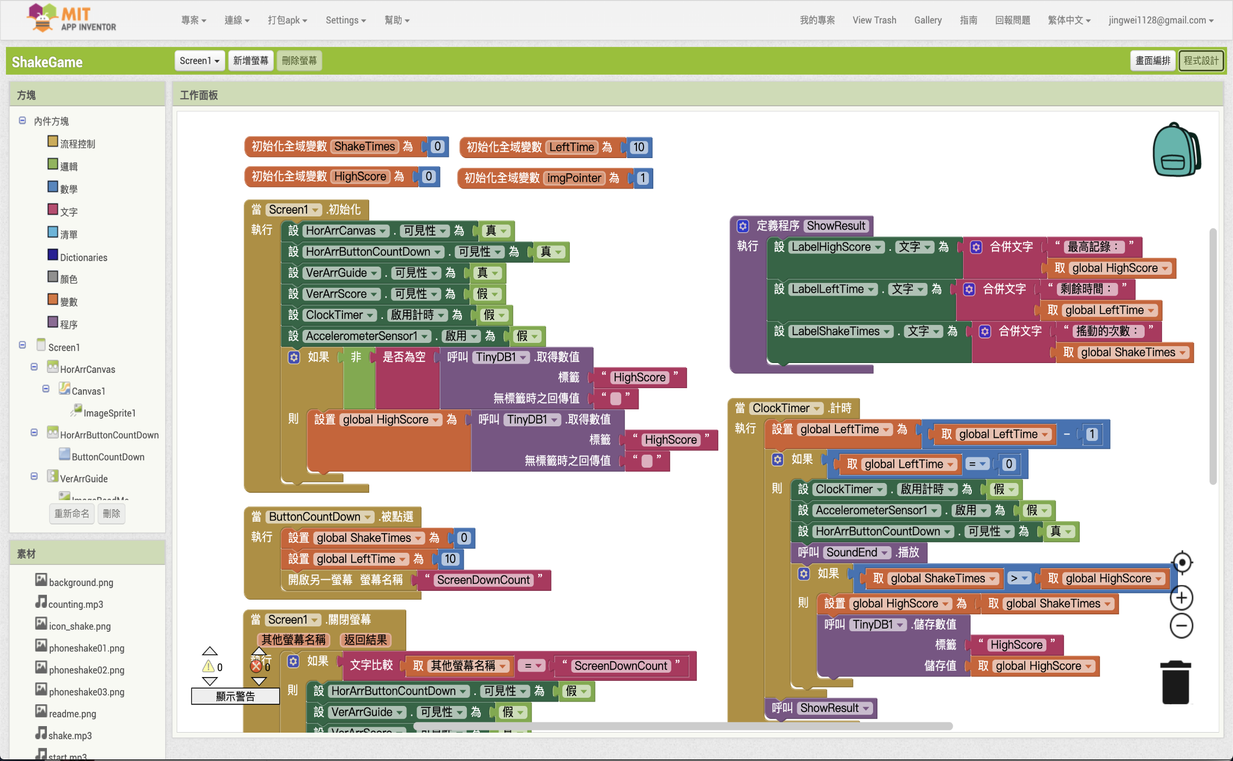
Appinventor 手機程式設計

Slide 7
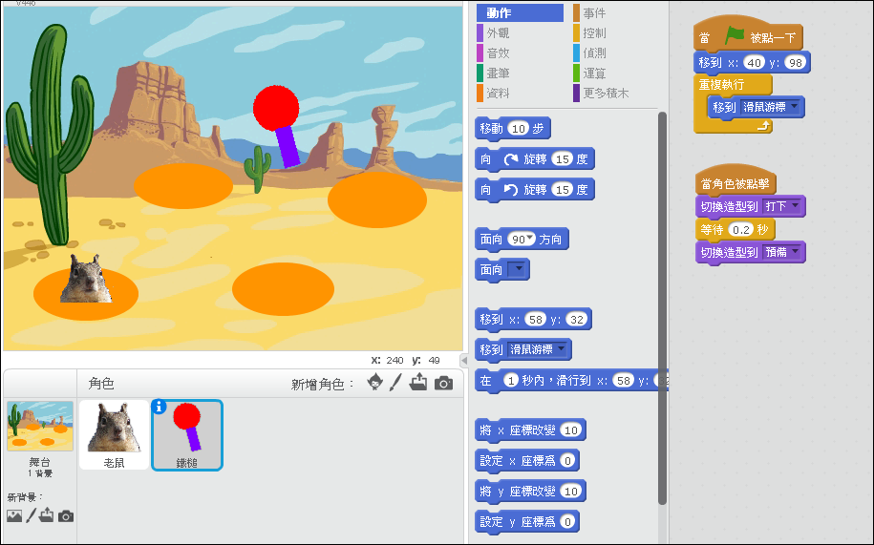
Scratch遊戲程式設計

Slide 8
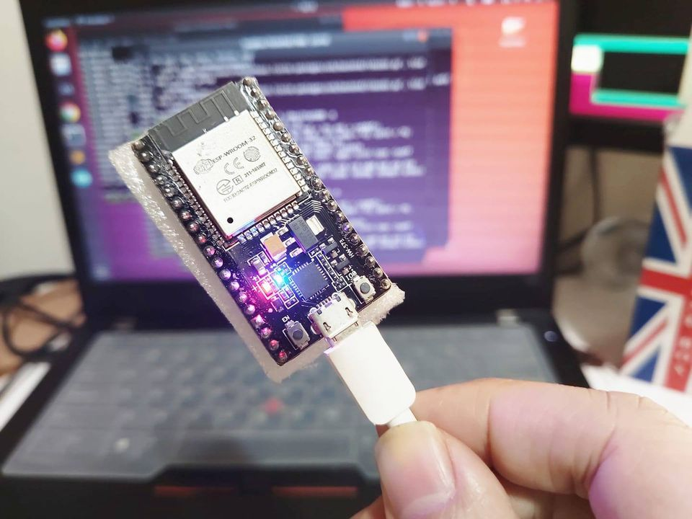
arduino單晶片程式設計：C語言

Slide 9
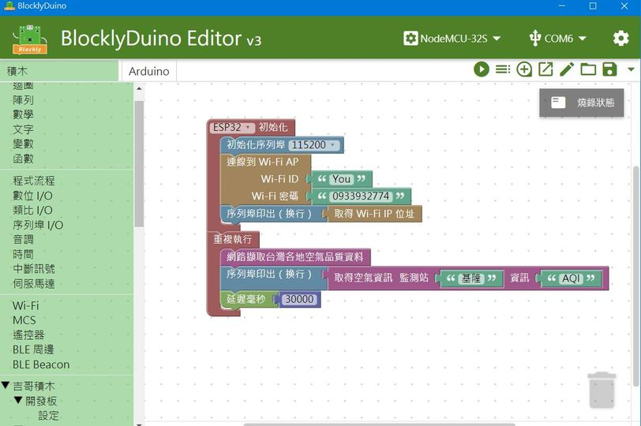
arduino單晶片程式設計：C語言

Slide 10
方法2：傳統背指令法

Slide 11
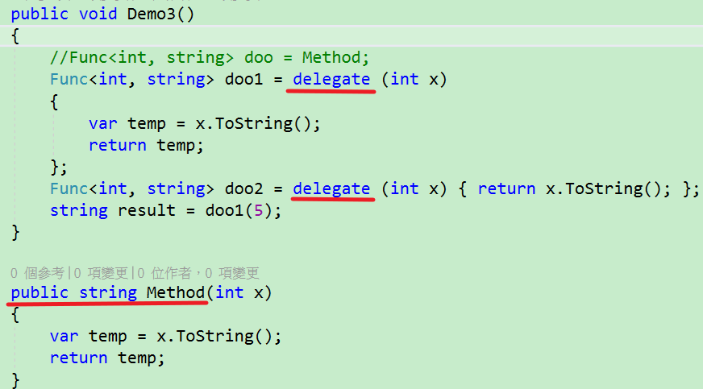
方法2：傳統背指令法

Slide 12
方法3：修改模板法template

Slide 13
方法3：修改模板法
現代的程式語言越來越多，幾乎沒有人能夠熟背所有的指令
因此很多程式語言的官網，就會撰寫詳細各種範例的模板template
目的：方便初學者，快速入門
目的：從範例學，一目了然
目的：只要複製指令回去改，就好了
如果常常使用，程式碼指令，自然慢慢就會背起來了

Slide 14
方法3：修改模板法
範例1：Bootstrap響應式網頁設計
英文官網：https://getbootstrap.com/docs/5.3/getting-started/introduction/
中文官網： https://bootstrap5.hexschool.com/
從範例學，一目了然
複製程式碼，修改成你要的形式

Slide 15
最大的程式碼教學模板網站：w3school
範例2： w3school程式碼教學網站
特色：
包含目前全世界流行的各種程式語言，是免費的補習班
都是範例導向，直接看範例學，一目了然
英文官網： https://www.w3schools.com/
html： https://www.w3schools.com/html/default.asp
Javascript: https://www.w3schools.com/js/default.asp
Python: https://www.w3schools.com/python/default.asp
Php: https://www.w3schools.com/php/default.asp
Sql: https://www.w3schools.com/sql/default.asp

Slide 16
W3school的中文翻譯網站
範例3： w3school程式碼教學網站
(1). w3school(中文,版本舊)
https://www.w3school.com.cn/python/index.asp
直接翻譯英文版網站，但是更新較慢
(2). runoob菜鳥教程(中文,版本新)
https://www.w3school.com.cn/python/index.asp
也是翻譯自英文版網站，但是經常更新，補充新的範例
(3). w3cschool(類似runoob,中文)
http://www.w3cschool.cn/
也是翻譯自英文版網站，但是經常更新補充

Slide 17
W3school的中文翻譯網站
1.w3school中文版
直接google翻譯英文版
2.runoob.com
翻譯自英文w3schools，但重新排版
runoob = run + noob(菜鳥，小白)
是python，html，javascript中文版學習較好的教學網

Slide 18
Pandas學習網站
(1). pandas官網(英文)
https://pandas.pydata.org/docs/getting_started/intro_tutorials/index.html
(2). w3schools的pandas教學(英文)
https://www.w3schools.com/python/pandas/default.asp
(3). w3Cschool的pandas教學(中文)
https://www.w3cschool.cn/hyspo/
(4).蓋若pandas 教程
https://www.gairuo.com/p/pandas-tutorial
(5). Steam教學網-python
https://steam.oxxostudio.tw/category/python/index.html

Slide 19
方法4：chatGPT法

Slide 20
目前還是學術倫理模糊地帶的chatGPT
(1).網址：
https://openai.com/blog/chatgpt/
微軟投資的OpenAI於2022年11月推出
是人工智慧聊天機器人程式
免費使用，在網頁上註冊後就可以開始使用，
可以用於相對複雜的語言工作，例如：自動生成劇本、歌曲、企劃等
可以寫出相似於真人程度的文章
具有編寫電腦程式的能力；
創作音樂、電視劇、童話故事和學生論文；
回答測試問題（在某些測試情境下，水平高於普通人類測試者）；
寫詩和歌詞，能用中文答申論題

Slide 21
chatGPT寫pandas數據程式分析
問：請用pandas，寫一個程式，顯示學號與成績的柱狀圖
回答：
import pandas as pd
import matplotlib.pyplot as plt
# 读取包含学号和成绩的CSV文件
data = pd.read_csv("filename.csv")
# 绘制柱状图
data.plot(kind="bar", x="学号", y="成绩")
# 设置图形的标题和坐标轴标签
plt.title("学号与成绩")
plt.xlabel("学号")
plt.ylabel("成绩")
# 显示图形
plt.show()

Slide 22
chatGPT寫html網頁程式
問：請用html，寫一個程式，可以輸入帳號，密碼
回答：
<!DOCTYPE html>
<html>
<head>
<title>輸入帳號密碼</title>
</head>
<body>
<h1>請輸入帳號密碼</h1>
<form>
<label for="username">帳號：</label>
<input type="text" id="username" name="username"><br><br>
<label for="password">密碼：</label>
<input type="password" id="password" name="password"><br><br>
<input type="submit" value="提交">
</form>
</body>
</html>

